Slide 1
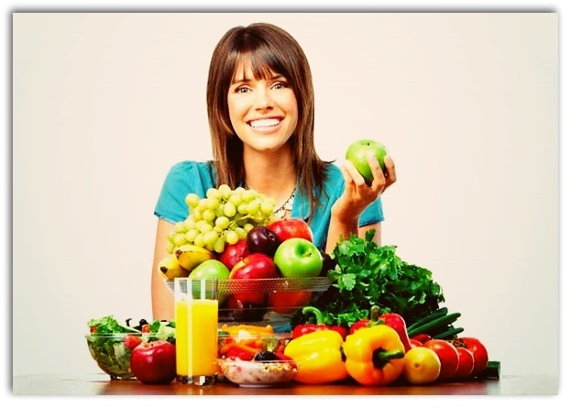
Вредная и полезная еда.

Slide 2
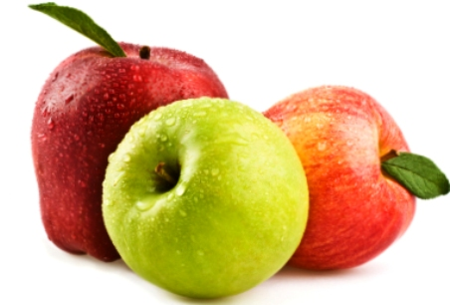
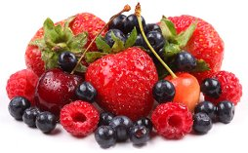
Полезная еда
Фрукты и ягоды. Ягоды - чрезвычайно полезный продукт, они богаты антиоксидантами, очищающими наш организм и предотвращающими старение. К сожалению, ягоды - продукт сезонный, и хранятся в свежем виде очень недолго. Именно поэтому приходится их сушить, варить, замораживать. Хотя лучше - потреблять в пищу, пока не прошел сезон.

Slide 3
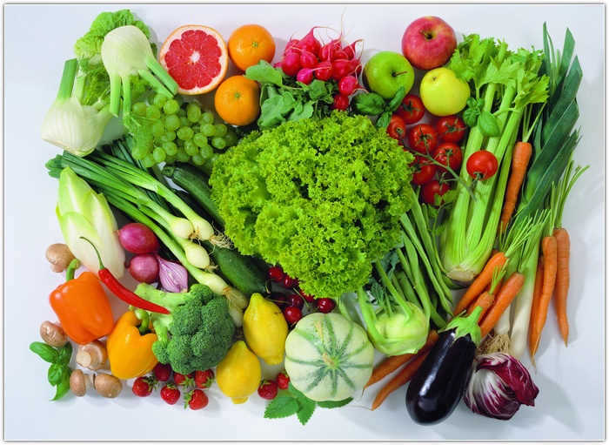
Овощи.

Slide 4
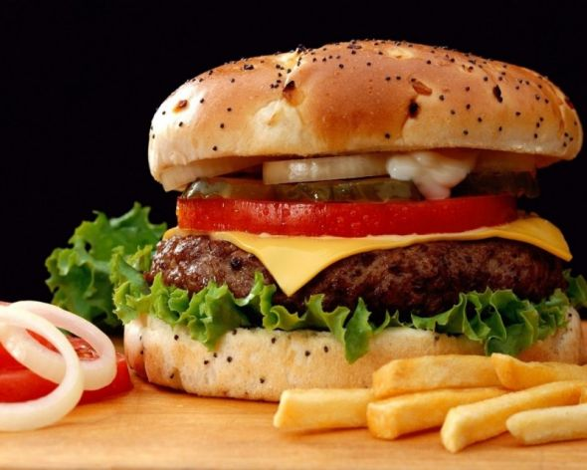
Вредная еда.

Slide 5
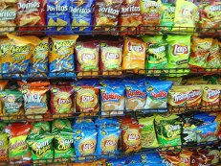
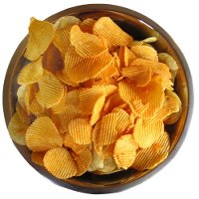
чипсы - это высококонцентрированная смесь жиров и углеводов, в оболочке из красителей и заменителей вкуса. Из-за особенностей приготовления, в чипсах образуется множество канцерогенов - веществ, провоцирующих рак.

Slide 6
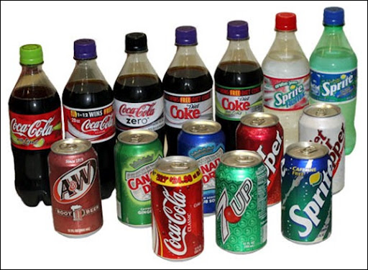
Газировки.

Slide 7
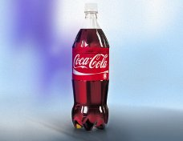
Самая вредная:кока-кола
Состав:
Диоксид углерода (Е290) и бензоат натрия (Е211). Используются в пищевой промышленности для консервирования мясных и рыбных изделий, различных соусов, маргарина, овощей, фруктов, ягод и напитков. Бензоат натрия используют ещё и фармакологии при производстве лекарств от кашля, так как он обладает отхаркивающими свойствами. Продукты с его содержанием не желательно употреблять людям, у которых выявлена повышенная чувствительность к аспирину. Кроме того, в сочетании с витамином С бензоат натрия превращается в бензол – один из самых сильных канцерогенов.
Ортофосфорная кислота (Е338).
.

Slide 8
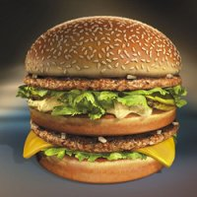
Фаст- фуд.
Самая быстрая еда - беляши, чебуреки, картошка фри, шаурма, гамбургеры и вообще все, что жарится, - очень вредна. Потому что жарят это все нередко в масле, которое используется по многу раз и меняется, хорошо если, раз в сутки. Результат - все те же канцерогены. С годами такое питание приводит к нарушению пищеварения: к колитам, гастритам, изжоге, запорам и т.д. и т.п.

Slide 9
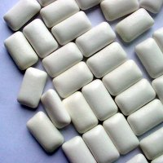
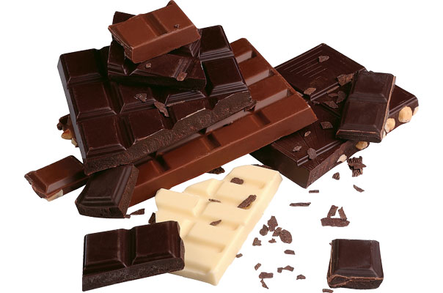
Шоколад и жвачки
Жевательная резинка (жвачка) – это особое кулинарное изделие. Которое состоит из несъедобной эластичной основы и различных вкусовых и ароматических добавок.
Основной продукт шоколада – это тропическое дерево какао.

Slide 10
Вывод:
Всегда питайся только здоровой едой!!!

Slide 11
Спасибо за внимание!!!

